Slide 1

This is a cover with photos for large companies
You can have subtitle Presentation on many lines.
Notes:
Bonjour et bienvenue!

Slide 2
Measured boot:
How to link the operating system to the platform integrity
Capitole du libre – 17/11/2018

Slide 3
Plan
Measure boot overview
Trusted Platform Module overview
Measured boot in practice
Open source tools for implementation
Questions?
Notes:
Je vais commencer ma présentation par une introduction au measure boot.
Ainsi qu’une introduction au tpm.
Puis nous allons voir dans la pratique, comment il est possible de mettre en oeuvre ce type de mécanisme de protection.
Enfin nous allons faire une tour d’horizon des outils open sources à notre disposition pour le faire.

Slide 4
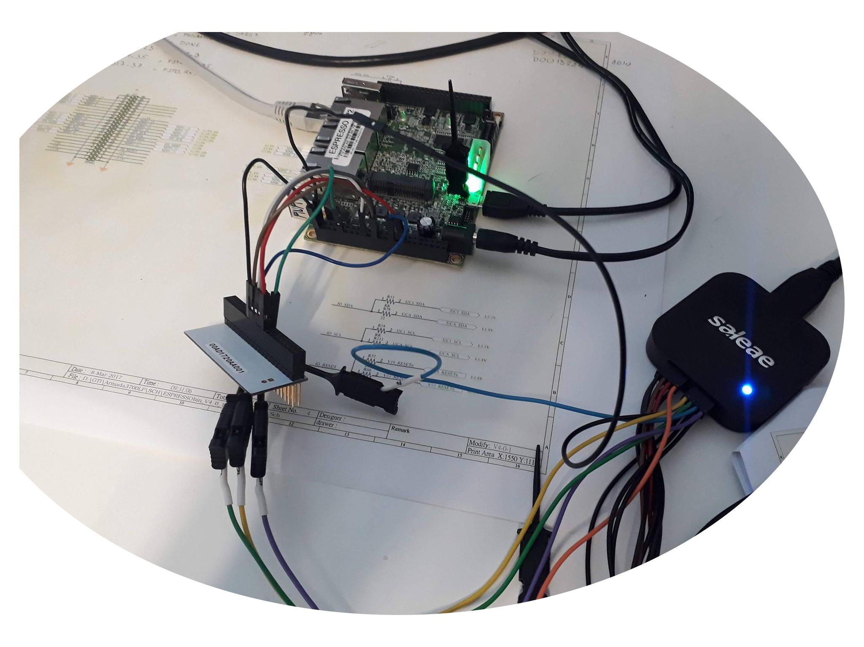



Speaker presentation
A Sigfox employee for more than three years
My main activities:
  New platform integration
  Build system
  Board support packages
  Core system features
Free software enthusiast
Contributor in my free time
Notes:
Dans l’équipe qui conçoit, implemente et maintient les différentes briques logicielles des stations de base de notre réseau, du bootloader jusqu’au applicatifs métiers, sans oublier le kernel.
Au sein de l’équipe, mes principales activitées tournent autou:
du systeme de build
de la conception et de l’intégration de nouvelles stations
et des applicatifs non-métiers comme, la mise à jour à distance ou les mécanismes de rattrapage.
Je ne suis PAS un expert en sécurité

Slide 5
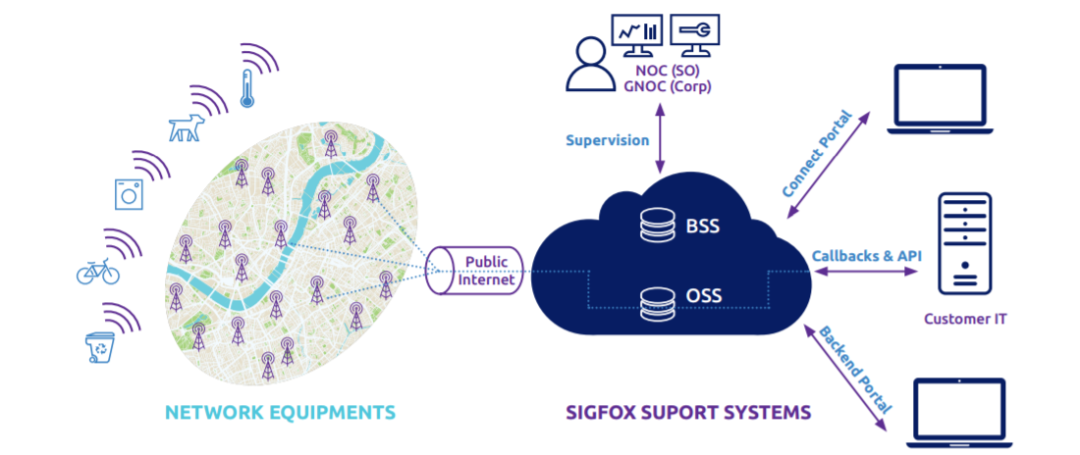

Sigfox presentation
A global Low Power Wide Area network
  Low cost
  Low power
  Several thousand of base stations
  +50 countries
Offer data and cloud services
  Geo-location
  Etc.
Contribute to open sources
Notes:
Pour ceux qui ne connaissent pas Sigfox, je vais rapidement présenter ce que l’on y fait.
Sigfox déploie un réseau sans fil, mondial, dédié aux objets connectés
Le maillage de ce réseau est composé de plusieurs milliers de station
Antenne collectant les messages radios des objects afin de les faire parvenir à notre cloud via des connections internets publiques.
Couvrant plus d’une cinquantaine de pays
Nous proposons également des services de big data, comme de la geolocalisation indoor et outdoor.

Slide 6
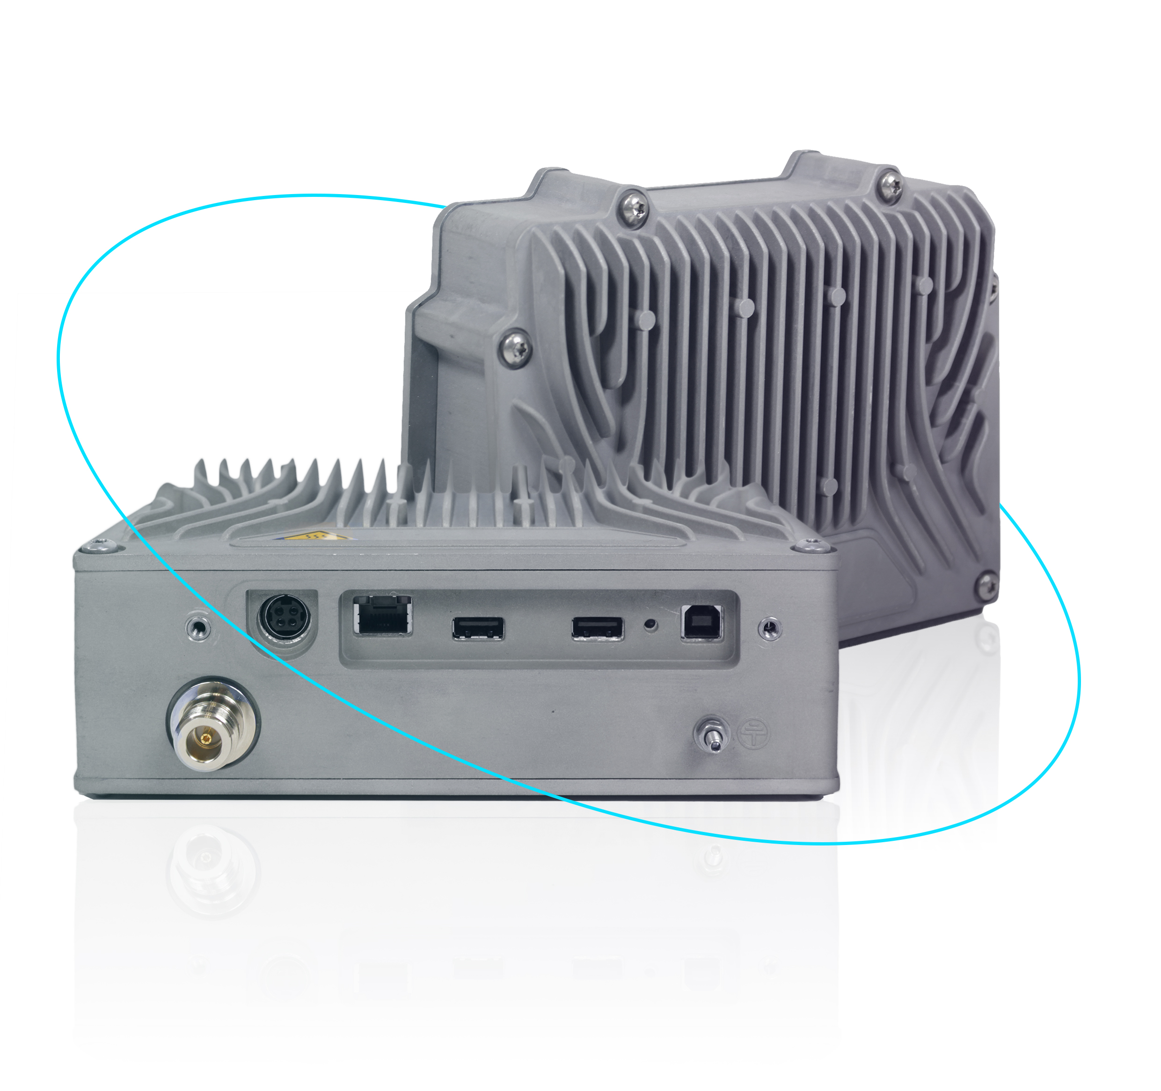
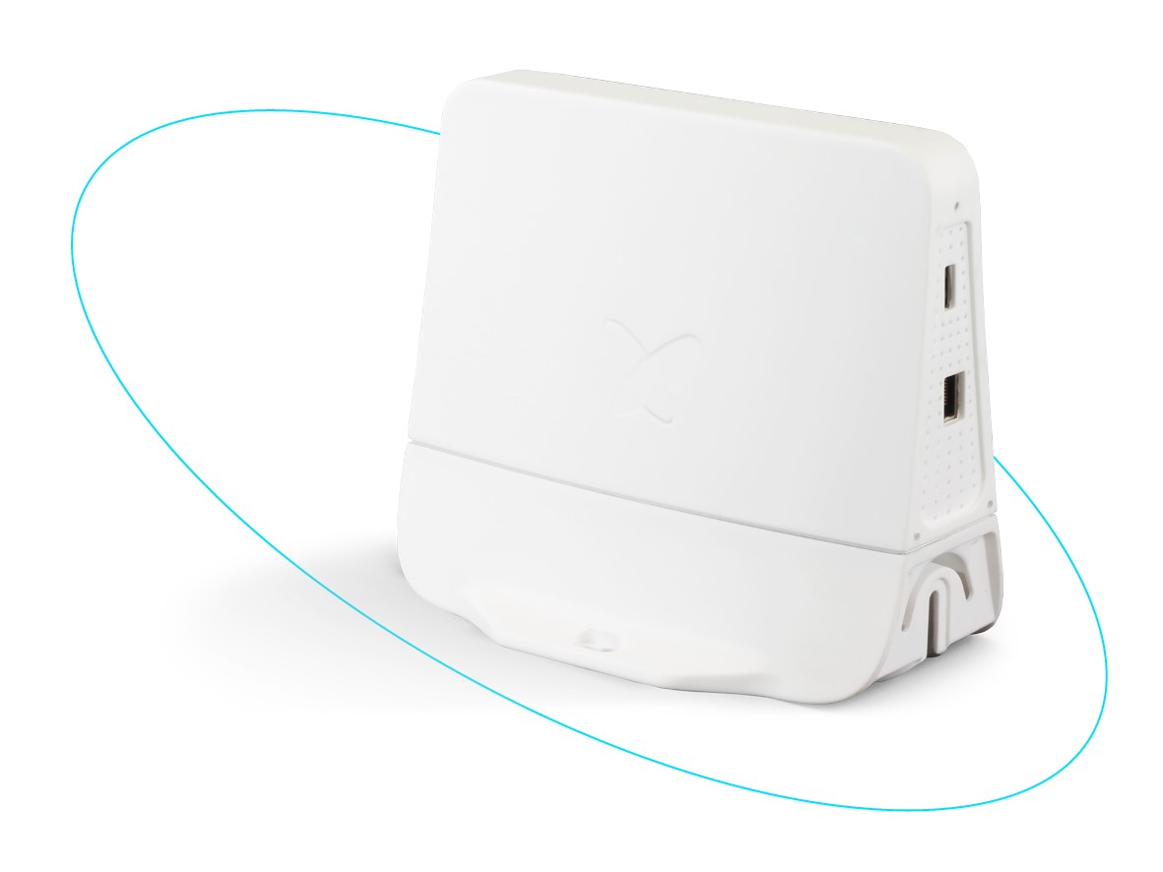
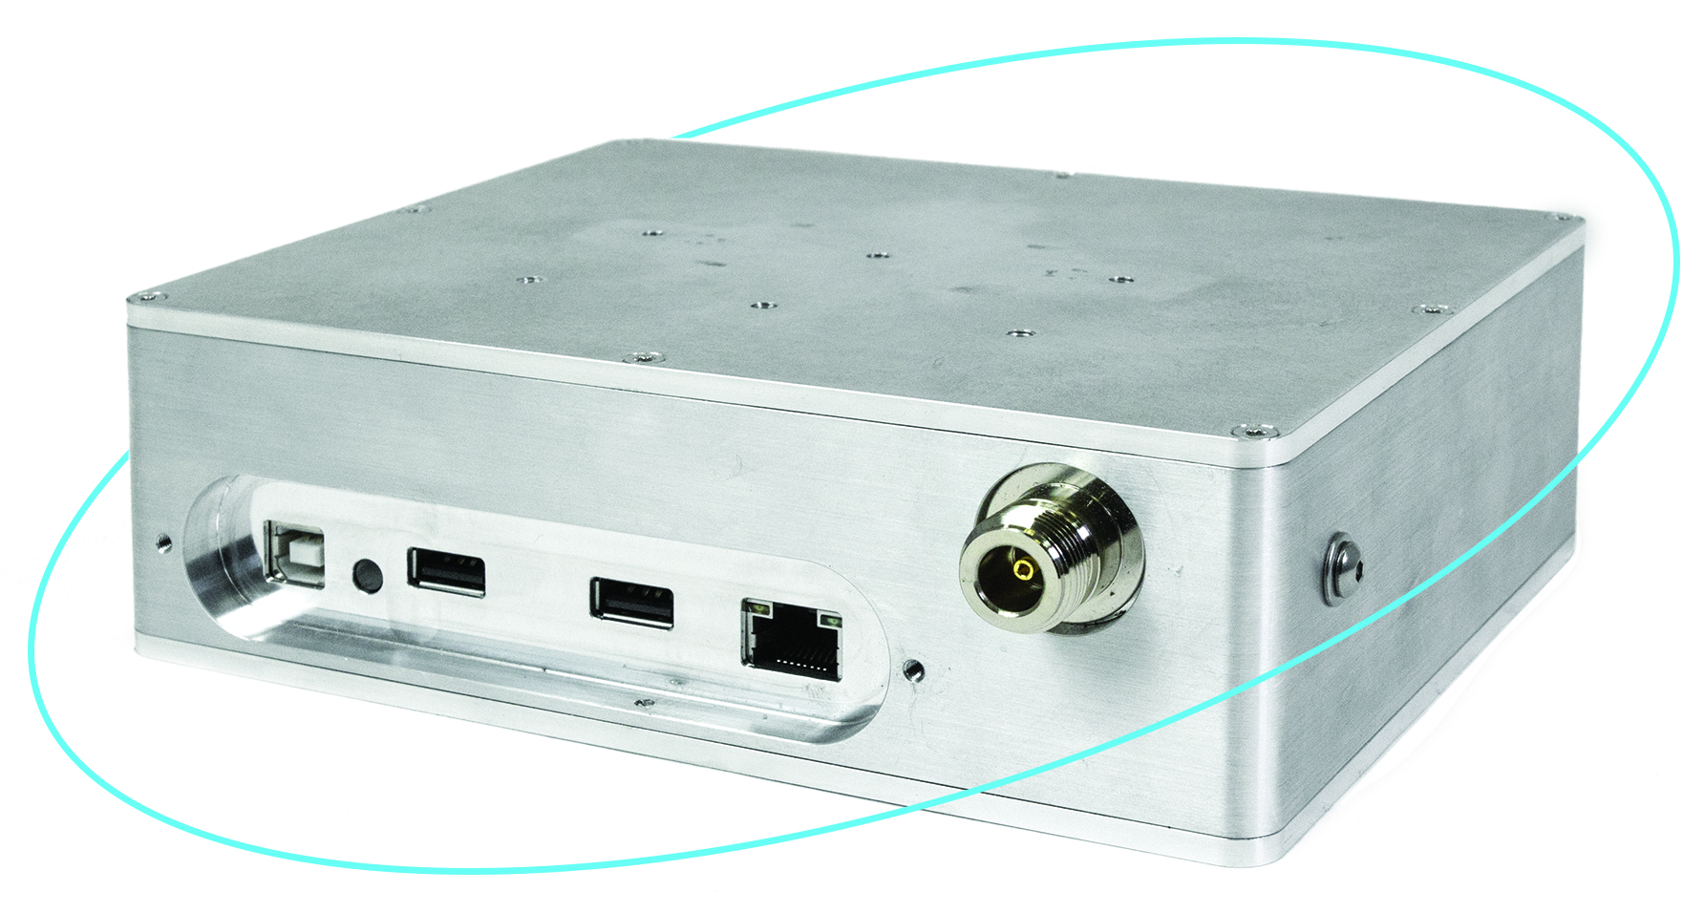
What is a Sigfox base station ?
Access point which receive messages from devices to send them to our cloud.
Hardware
  CPU X86-64 / ARMv7 / ARMv8
  RAM >= 1GBytes
  Watchdog
  SSD / eMMC / NAND >= 1GBytes
  RADIO USB / SPI
  Ethernet
  4G
  TPM
Software
  Connectivity management
  Data management
  Hardware management
  Identity management
  Monitoring
  Software Defined Radio
  Time management
Notes:
Les station de bases sont des systèmes embarqués, dans le sens qu’elles sont contraintes par leur l’environnement et non pas pas leurs capacités.
Sur des pilons, toits...
Dans une baie à accès resteint…
De fait, elles sont conçues pour être résiliantes aux pannes et aux erreurs, afin qu’il n’y est pas besoin de faire intervenir un technicien.
Nous voulons controler la séquence de boot de nos stations, afin :
qu’elles soient détournées de leur usage
Ou qu’elles soit utilisées, pour attaquer notre infrastructure.

Slide 7
1
Measured boot overview

Slide 8
Measured boot: definition
Measured boot
hardware +
bootrom
check
bootloader
check
kernel
initramfs
check
rootfs (ro)
check
data (rw)
digest[0]
digest[1]
digest[2]
digest[3]
Measured boot chain of trust which prevents the boot stage execution when the system state (from previous stage) is not expected.
Measured boot
hardware +
bootrom
check
bootloader
check
kernel
initramfs
rootfs (ro)
data (rw)
digest[0]
digest[1]
digest[2]
digest[3]
reset
Notes:
Le but est de ce prémunir contre une altération matériel ou logiciel.
Pour cela, chaque maillon est associé à un digest qui représentera son integrité.
Lorsque la main est donnée à un de ces maillons, avant de s’exécuter, celui-ci va vérifier que l’intégrité des maillons précédents.
Si l’un de ces maillons est corrompu, l’étage courant va interrompre son exécution ainsi que la séquence de démarrage.
Dans le cas contraire, il s’exécute, puis passe la main au prochain maillon de la chaine.
Cela signifie également qu’il est impossible d’exécuter un maillon de la chaine sur un système inconnu et ainsi de ce prémunir contre le vol du système de stockage.
Ne protege pas contre le substitution d’un maillon (sauf si on utilise unseal en plus ou ave secure boot)

Slide 9
Measured boot: difference with secure boot
Measured boot
hardware +
bootrom
check
bootloader
check
kernel
initramfs
check
rootfs (ro)
check
data (rw)
digest[0]
digest[1]
digest[2]
digest[3]
Measured boot chain of trust which prevents the boot stage execution when the system state (from previous stage) is not expected.
Secure boot
hardware +
bootrom
check
bootloader
check
kernel
initramfs
check
rootfs (ro)
check
data (rw)
sign[0]
sign[1]
sign[2]
sign[3]
Secure boot chain of trust which prevent the next boot stage execution when the signature is invalid.
Notes:
Ici, je vous propose de comparer le measured boot à un autre mécanisme de validation de la séquence de démarrage : le secure boot.
Qui utilise des signatures
Le binaire est signé au build grace à une clef privée pour décodée au démarrage par une clé public stockée dans le précédent maillons afin de vérifier son authenticité, avant de lui donner la main.
Le but est de ce prémunir contre l’éxecution de binaires non autorisés.
Les défauts de ce mécanisme:
Si le bootROM contient une faille ou
Si l’un des autorité servant à signer l’un des maillons vient à être publiée, tout la chaine est compromise car un maillon peut être remplacé ou modifié.
Les maillons de la chaine de démarrage peuvent être exercés sur un autre système.

Slide 10
Measured boot: how to
How to guarantee the integrity of the representation of the system state?
This requires to use a trusted environment:
  to execute cryptography operations
  to store data representing the current stage integrity
  to read data representing previous stages integrity
=> The solution use a Trusted Platform Module (TPM)
Notes:
J’ai sité les principales faiblesses du secure boot, penchons nous maintenant sur celles du measure boot.
Pour fonctionner ce mécanisme à besoin de trois choses: de pouvoir contruire des digests, les lire et les stocker dans un environment protégé.
Dans le cas contraire, une personne malveillante aurait simplement à remplacer un maillon de la chaine et soit de détourner les opérations de hashage, soit de modifier la zone mémoire contenant les digests.
Ce à quoi répond le TPM

Slide 11
2
Trusted Platform Module overview

Slide 12
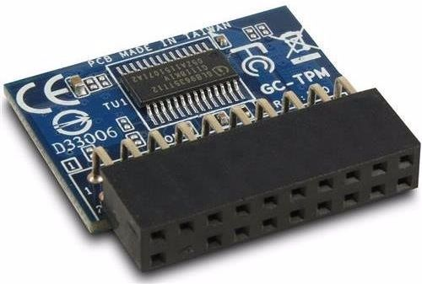
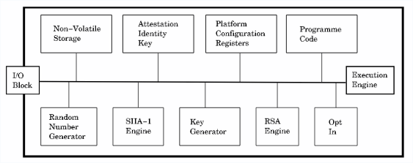
Trusted Platform Module
Trusted Platform Module (TPM, also known as ISO/IEC 11889) is an international standard for a secure cryptoprocessor, a dedicated microcontroller designed to secure hardware through integrated cryptographic keys.
Each TPM chip contains two unique RSA keys from a persistent memory which cannot be accessed by software, cannot be cannot changed or extracted from the chip:
    The Endorsement Key (EK)
    The Storage Root Key (SRK)
Notes:
C’est un cryptoprocesseur design pour être résistant aux attaques physiques
Sans trop rentrer dans le détail, chaque TPM:
possède une identité unique (EK) qui est créé par le fabriquant
Il possède également, une autre identité (SRK) de laquelle vont dériver toutes les clés qu’il va gérer et qui doit être créé par l’utilisateur.
Ces deux clés ne peuvent pas sortir du composant.

Slide 13
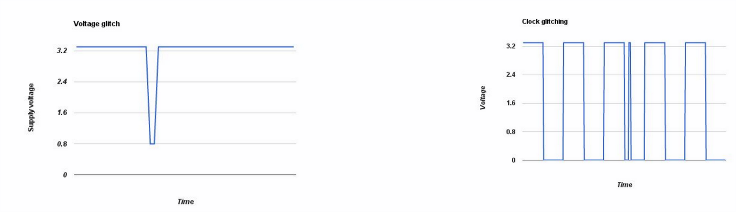
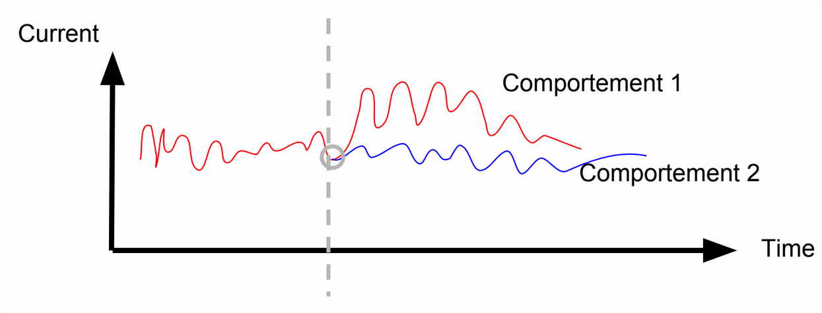
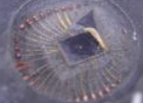
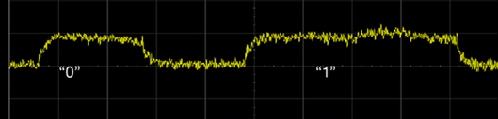
TPM hardware protections
It is protected against physical attacks:
  Brute force
  Side-channel
  Fault injection
  Imaging techniques
  Etc.
Notes:
Comme je le disais précédemment, le TPM est conçu pour être un coffre fort numérique.
Il est capable de détecter et de ce protéger contre les attaques physiques:
passive
Analyse de la consommation électrique
Analyse des champs électromagnétique
Active
Brute force
Glitch
Under/over voltage
Analyse du courant
Les données circulant sur le bus de com sont chiffrées et signées

Slide 14
TPM Cryptography features
Warning! TPM is not a cryptography accelerator but offer cryptography isolation:
  To add/remove keys (keys can not extracted)
  To generate random number
  To generate RSA key
  To hash
  To encrypt/decrypt signature
Notes:
Il offre un espace sécurisé pour effectuer des opérations de crypto classique.
Je ne vais pas m’attarder sur ce point, car ce n’est pas le sujet de la présentation.
Ce n’est pas un accélérateur matériel, il est même plutôt lent, c’est essentiellement dû au fait qu’il doit résister au attaque physique.

Slide 15
TPM Platform Configuration Registers
  Platform Configuration Registers (PCR) used to measure (store) hardware and software states representing the system integrity.
  24 banks containing SHA256 (or SHA1) hashes
PCR_00: 3d 45 8c fe 55 cc 03 ea 1f 42 3f 15 62 be ec
PCR_01: c6 91 c0 ef b4 b4 0e f8 f9 5b 3b 95 a8 2f f4
…
PCR_23: 64 7c 9a 36 3b 5c 94 38 81 de 68 78 9c 00
Notes:
Je vais plutôt m’attarder sur les PCRs qui est une fonctionnalité essentiel du TPM, pour la mise en oeuvre d’un measured boot:
Il s’agit d’une bank de 24 registres contenant des hashes permettant de représenter l’état du système.
Ces registres ne peuvent pas être effacé ou mis à une valeur precise.
Qui sont signés par une des clés présentes dans le TPM (AIK) afin de garantir l’integrité des valeurs présente dans ce registre.

Slide 16
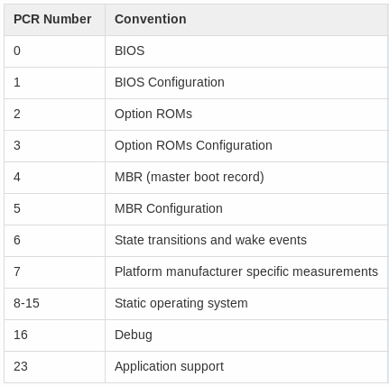
TPM PCR UEFI conventions

Slide 17
TPM PCR Operations
  These PCRs can then be read to report their state.
  PCRs can also be used in an extended authorization policy to restrict the use of other objects by:
    hmac
    password
    Policy
  Can be accessed through a resource manager (kernel or userspace)
Notes:
Ces registres peuvent être lus
Peuvent être mise à jour, grace à des régles qui ont préalablement été défini.
Régle qui sont utilisés au build pour

Slide 18
TPM PCR extend
The PCR update calculation, called an “extend”, is a one-way hash so that measurements can’t be removed.
Formula to measure the platform integrity:
PCR[N] = HASHalg( PCR[N] || ArgumentOfExtend )
Example:
PCR_10: 64 7c 9a 36 3b 5c 94 38 81 de 68 78 9c 00
tpm_extend 10 5fd4be8028d48249a594d18d8e6e
PCR_10: 21 31 10 06 a2 b7 dc 68 f4 7f 04 db fd e2 8f
Notes:
Voici la formule de fonction qui permet de mettre à jour un PCR.
Le TPM va concaténer la valeur courante du PCR que l’on souhaite étendre avec le digest du fichier (ou autre) qui préalablement calculé.

Slide 19
3
Measured boot in practice

Slide 20
Measured boot using TPM
Measured boot
(7)
(9)
(3)
(5)
(1)
hardware +
bootrom
bootloader
kernel
initramfs
rootfs (ro)
data (rw)
(2)
PCR[0]
(4)
PCR[1]
(6)
PCR[2]
(8)
PCR[3]
PCR[4]
extend
check

Slide 21
Measured boot variants
There are some variants:
  to unseal all boot stages
(unseal = decipher data using the TPM bind key and platform integrity)
  to unseal the cryptsetup key file and to use this deciphered key file to decipher the rootfs
  Etc.
extend (1)
Step N
unseal (2)
Step N+1
PCR[N]
check (3)
extend (1)
digest
kernel
initramfs
rootfs
unseal (2)
decipher (3)
PCR[N]
check (4)
Notes:
Comme le secure boot, Il existe des variantes du mesured boot qui ne seront pas abordées ici, et qui permettent notamment:
Déchiffrer de bout en bout, les maillons de la chaine de démarrage.
Et de les lier à l’intégrité du système, empechant ainsi leur déchiffrage, si le hardware ou le software venait à être compromis.
Linux posséde également des sous systèmes permettant d’exploiter les informations representant l’intégrité du système, afin de vérifier le systeme de fichiers, une fois le démarrage terminé.

Slide 22
Measured boot issue
Is it possible to build a complete chain of trust using only the measured boot?
Currently, it is very difficult because all boot stages must be capable to extend and read PCRs (or can be patched):
    bootROM: have rarely this support and can not be patched. So it is necessary to use another method to build a chain of trust.
    bootloader: some have the support or can be patches.
    kernel: have the support but require to use an initramfs to bootstrap the real rootfs.
    rootfs: have the support

Slide 23
Measured boot issue
There are two available solutions:
1- Use the secure boot solution provided by the manufacturer in order to have a root of trust for the measurement, that means the last stage from secure boot measure all hardware parts, the previous boot steps and the next step.
2 - Use the measured boot to harden the a full secure boot trust of chain, to prevent secure boot limitation, against bootkit (and filesystems).
Secure boot
Measured boot
Measured boot
Secure boot
Notes:
Is it interesting to pair a secure boot with a measured boot?
Yes, it is by sealing which a required authorization data, the hardware and software configuration:
to prevent identity theft
to prevent software alteration against bootkit or rootkit
They both have the effect of blocking boot sector malware (although from opposite directions), but the way that they work, the requirements for setting them up, the flexibility you get, and the other threats they defend against are rather different. And complementary, it's often a good plan to use them together to tie a nice knot.

Slide 24
A solution
Measured boot
Secure boot
(7)
(8)
(10)
(2)
(4)
hardware +
bootrom
(1)
bootloader
(5)
kernel
initramfs
rootfs (ro)
data (rw)
sign[0]
sign[1]
decipher
decipher
(3)
(6)
(7)
(9)
PCR[0]
PCR[1]
PCR[2]
PCR[3]
PCR[4]
Secure boot check
Measured boot check
TPM extend
Here, in first, the bootloader extends the PCR[0] with the digest of hardware integrity, checks the value and extends the PCR[1]...
Notes:
Secure boot
Empeche de remplacer un maillon par un maillon non autorisé
Measured boot
Seal (cipher) tous les maillons empechant ainsi qu’ils ne soient copié et exécuté sur une autre cible.
Mitige le secure boot
Protege en cas de corruption materiel
Protege en cas de bug dans le bootrom
Protege en cas de fuite d’une des clés privés du secure boot.
Attention, une clé doit être injecté dans le tpm à la production, elle peut etre unique par bs et liée à son identité.

Slide 25
4
Open sources tools for implementation

Slide 26
Available tools
UEFI Bios
  Core Root of trust for measurement (CRTM)
Bootloader
  TrustedGrub
  U-boot
Kernel: TPM_TIS, IMA/EVB
Userspace
  TPM2-tools
  Trousers
Etc.
Notes:
Sdfsdlfsdfhls
sdjkfhlsdfsdfsds

Slide 27
References
TCG TPM2 Software Stack and Embedded Linux : https://elinux.org/images/6/6e/ELC2017_TPM2-and-TSS_Tricca.pdf
TPM2 Software Stack (TSS2) : https://events.linuxfoundation.org/wp-content/uploads/2017/11/Getting-Started-with-the-TPM2-Software-Stack-TSS2-Philip-Tricca-Intel-1.pdf
Notes:
Sdfsdlfsdfhls
sdjkfhlsdfsdfsds

Slide 28
5
Questions?

Slide 29
Thank you!

